Slide 1
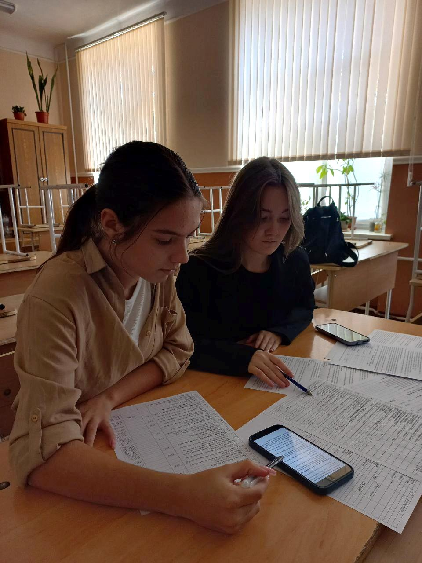
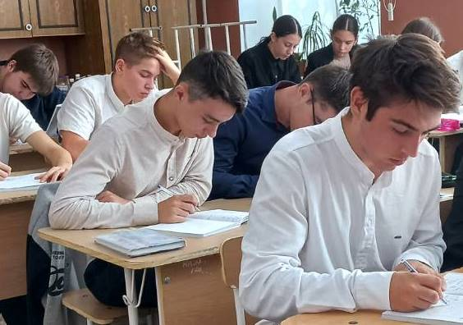
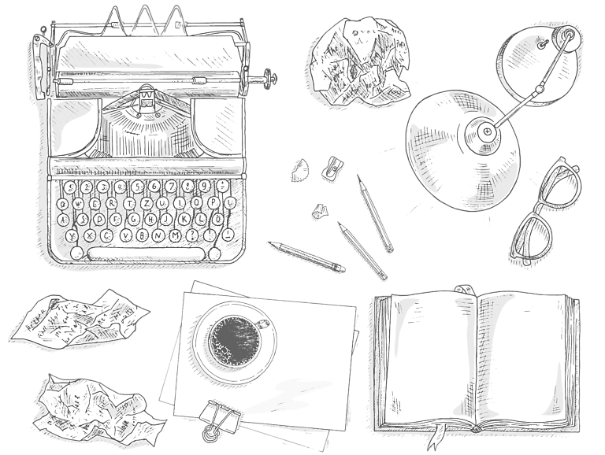
ОТ РЕПОРТАЖА ДО АНАЛИТИКИ: МНОГООБРАЗИЕ ПРОФЕССИИ ЖУРНАЛИСТА
ГИПОТЕЗА:
Авторы: Елисеева В., Крайнева А., 10 – А класс Руководитель: Орлова А.Т., МОУ «ТСШ №16»
Стоит ознакомить старшеклассников с особенностями профессии журналиста, её плюсами и минусами, а также с современными тенденциями в медиа-сфере. Это может повысить уровень их осведомлённости о журналистике как о потенциальной профессии.
ЦЕЛЬ:
ПЛАН:
Показать, насколько может быть привлекательна и перспективна журналистика для старшеклассников Приднестровья.
1) Изучение собранной литературы. (рис.1)
2) Опрос учащихся по выявлению уровня знаний и интереса к журналистике. (рис. 2)
3) Просмотр ролика «Роль СМИ в защите и становлении ПМР». (рис. 3)
4) Практические занятия в игровой форме: «Интервью» и «Репортаж». (рис. 4, 5)
МЕТОД:
1). Анализ литературы.
2). Анкетирование.
3). Моделирование.
4). Систематизация данных.
Рис. 1 Изучение собранной литературы
Рис. 2 Анкетирование
Рис. 3 Просмотр видеоролика
Рис. 4, 5 «Интервью» и «Репортаж»
ВЫВОД:
ЛИТЕРАТУРА:
Активное вовлечение старшеклассников в процесс изучения профессии через практические занятия существенно повышает их интерес к журналистике и формирует у них навыки критического мышления.
1. Ковган, Т.В. Журналистика для начинающих: учебное пособие для общеобразовательных организаций / Т.В. Ковган. - 3-е изд., стер. – Москва: Просвещение, 2021. – 128 с.
2. Рендол Д. Універсальний журналіст. / Д. Рендол. – К. : «Київська типографія», 2007. – 150 с.
3.https://chip74.ru/media/attachs/2012/11/23/posobiefateeva.pdf?ysclid=m1drlb2hdr625312296
4. https://www.britannica.com/topic/journalism
Елисеева В. – проведение и анализ анкетирования, обработка данных, подготовка «Интервью».
Крайнева А. – нахождение видеоматериала, обработка данных, подготовка «Репортажа».
Орлова А.Т. – подготовка данных, фотографий и дизайн постера.

